Slide 1
0.020 s
0.040 s
0.060 s
0.080 s
(a) 100 mm/s
(b) 300 mm/s
(c) 500 mm/s
(d) 700 mm/s

Slide 2
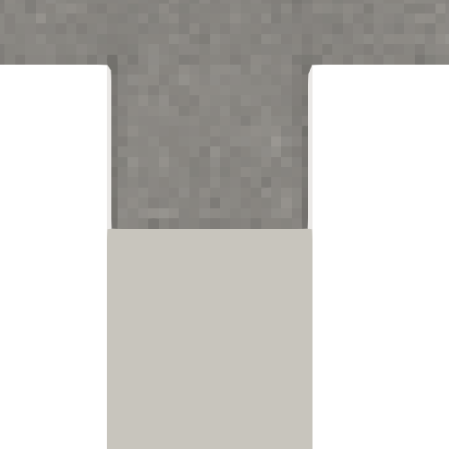
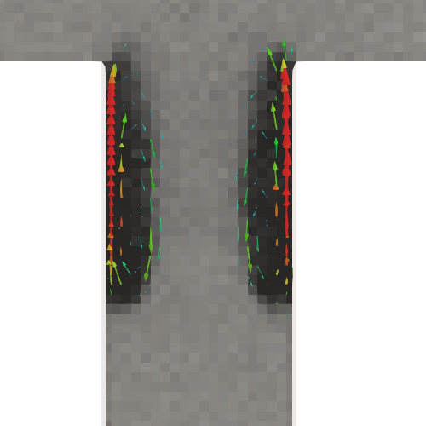
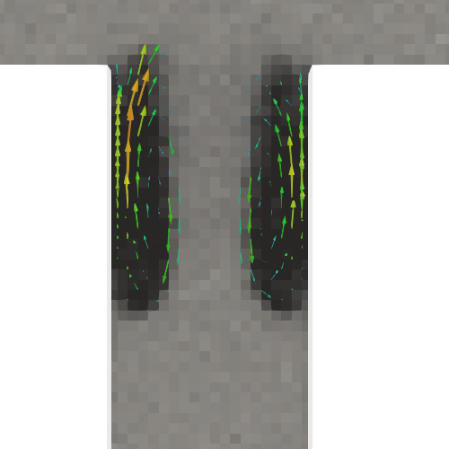
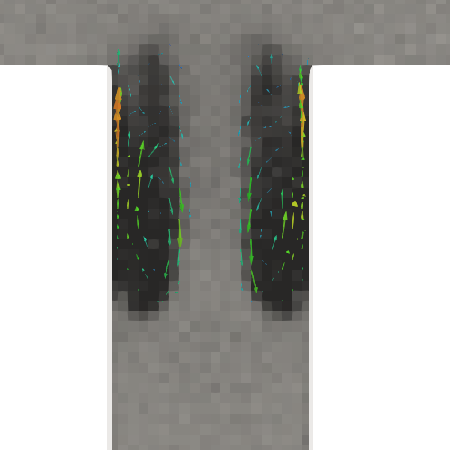
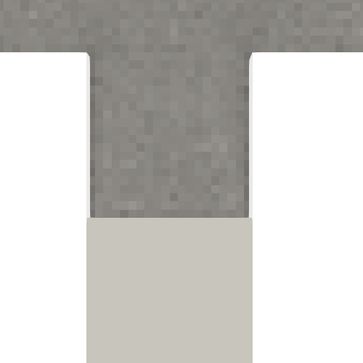
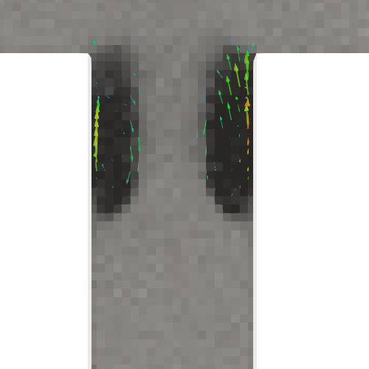
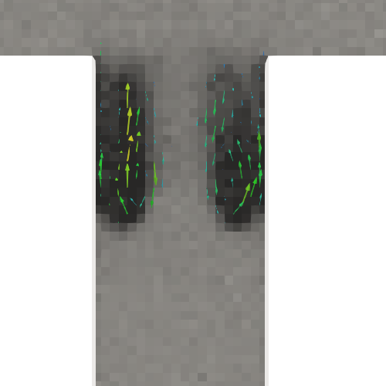
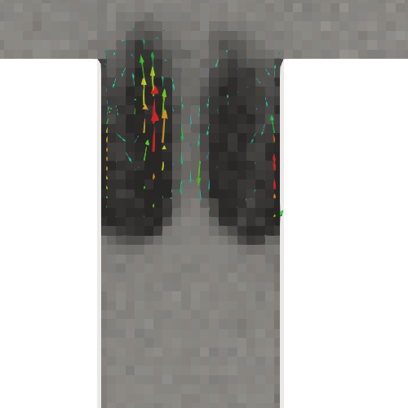
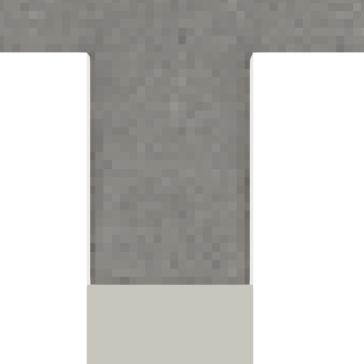
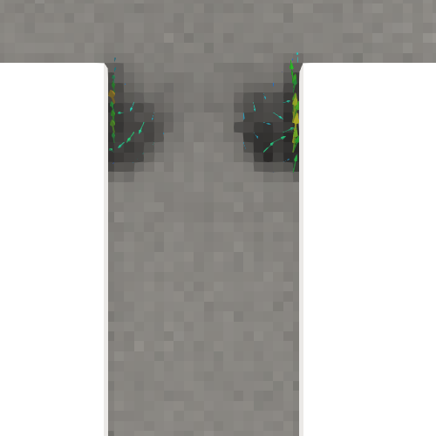
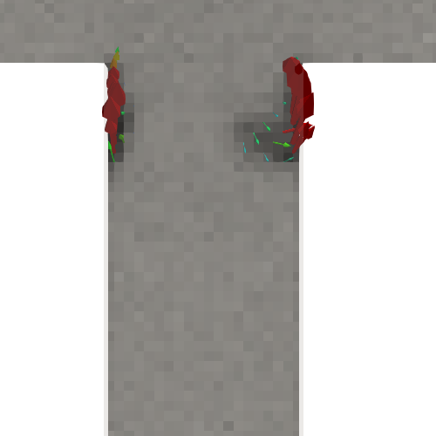
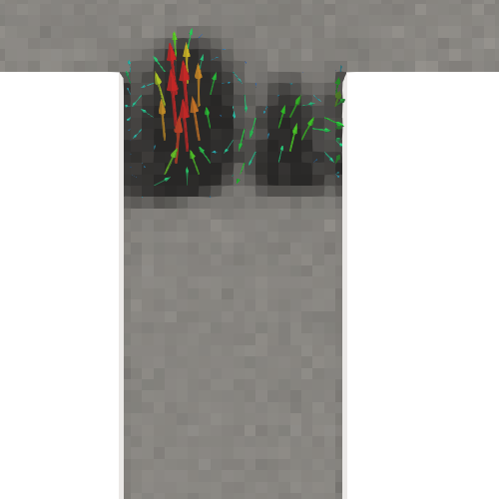
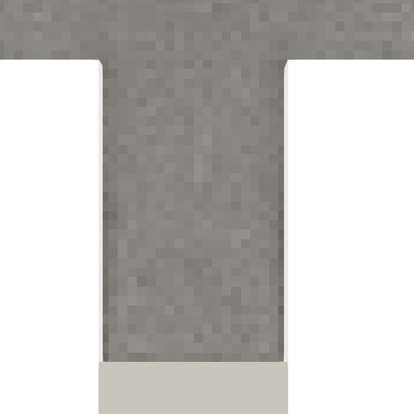
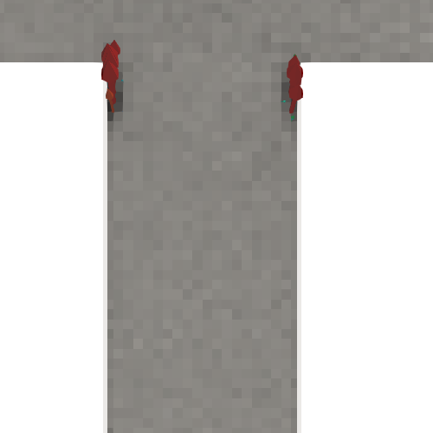

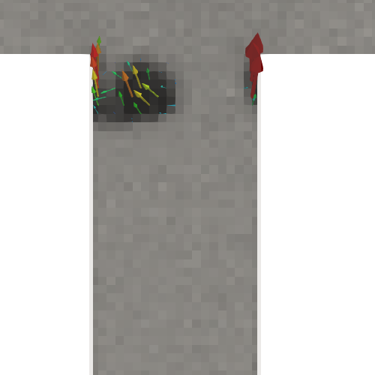
0.080 s
0.100 s
0.140 s
0.160 s
100 mm/s
300 mm/s
500 mm/s
700 mm/s

Slide 3
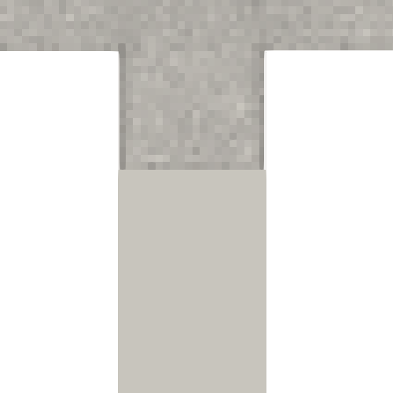
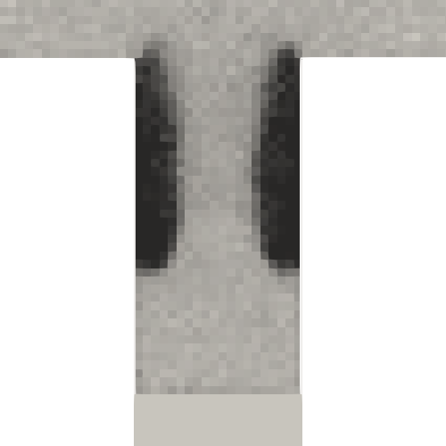
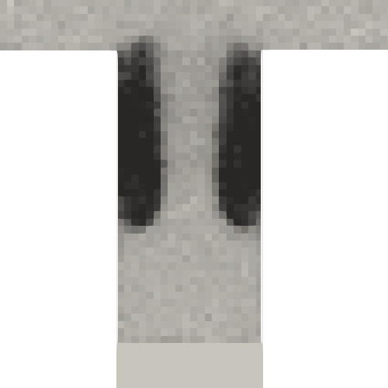
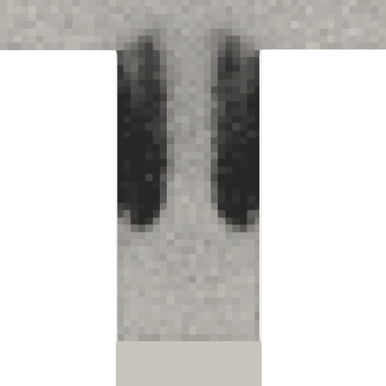
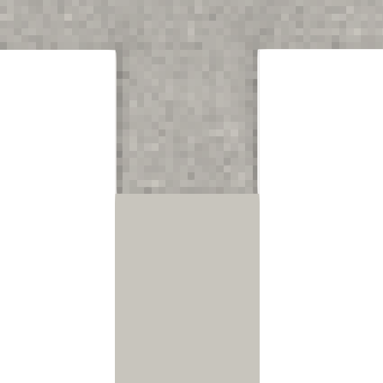
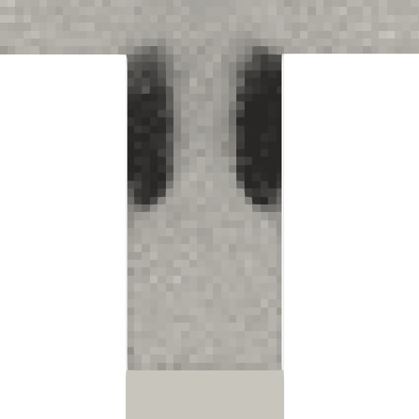
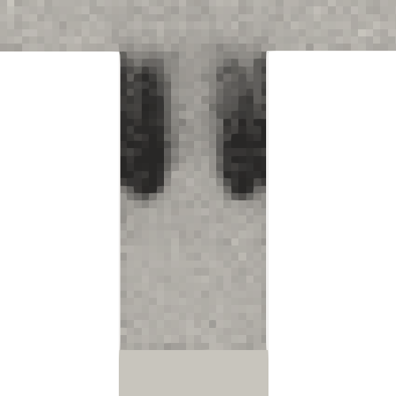
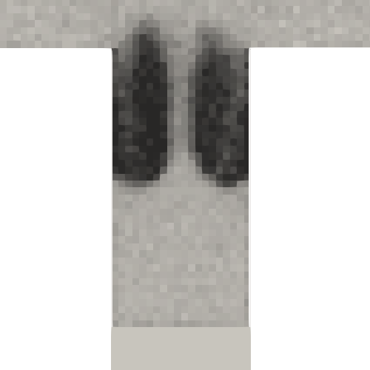

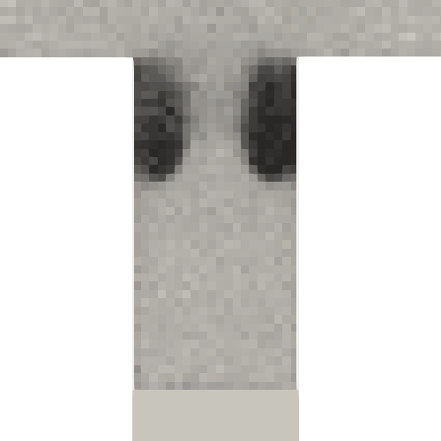
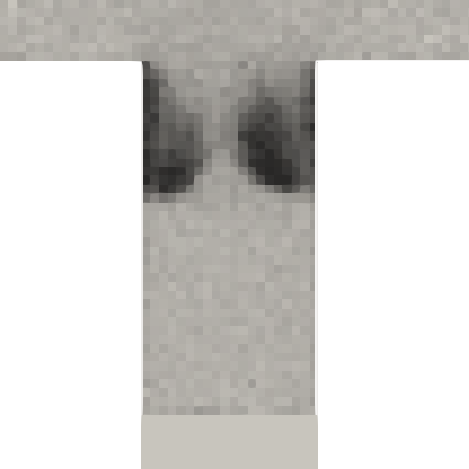
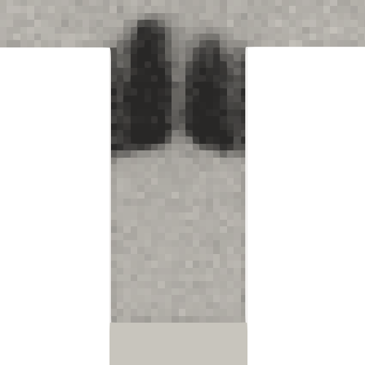
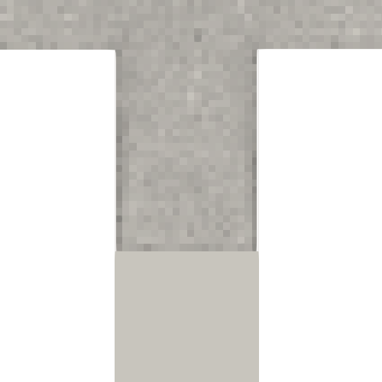

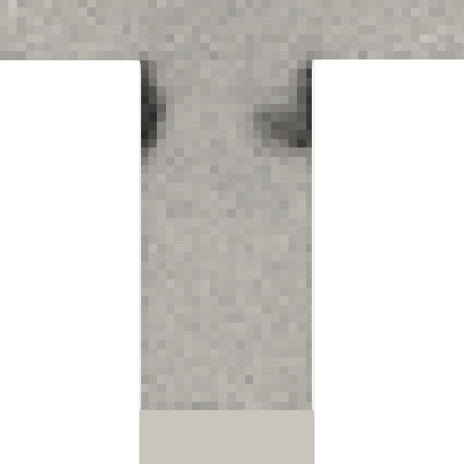
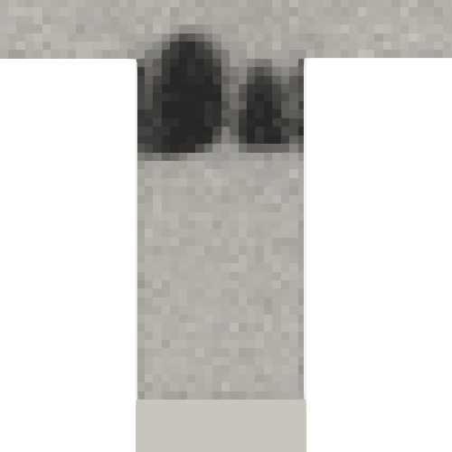
0.080 s
0.100 s
0.120 s
0.140 s
100 mm/s
300 mm/s
500 mm/s
700 mm/s

Slide 4
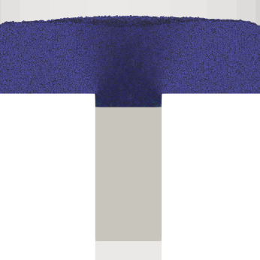
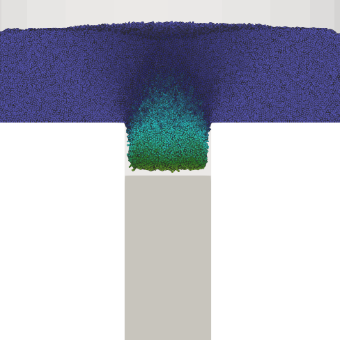
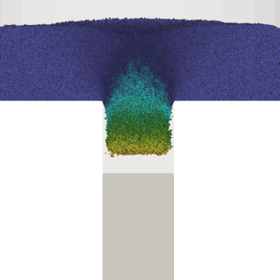
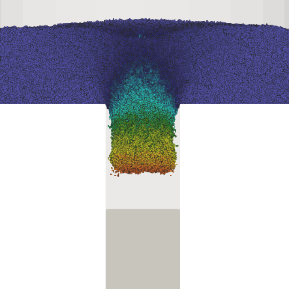
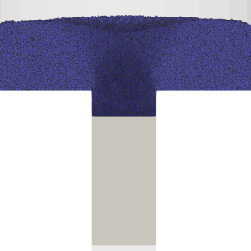
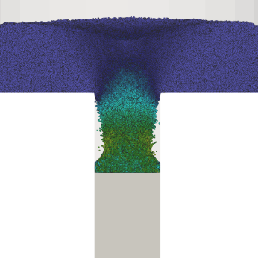
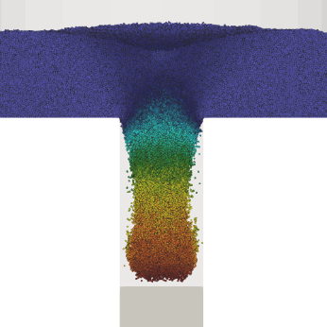
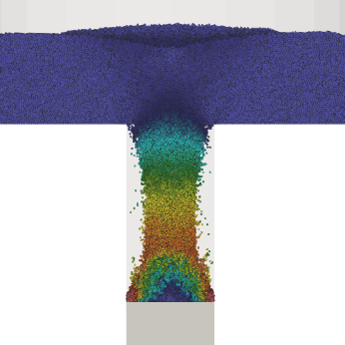
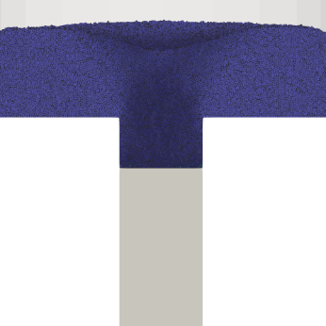
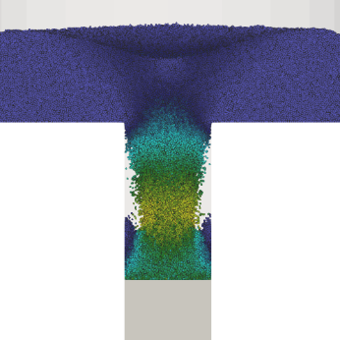
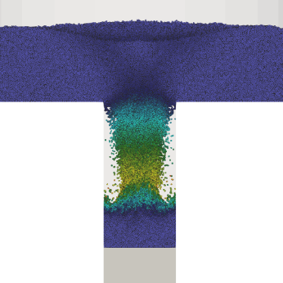
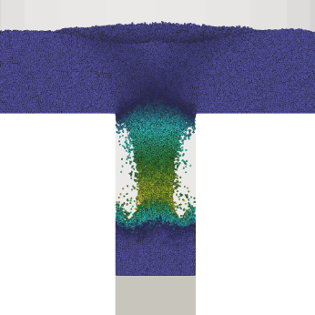
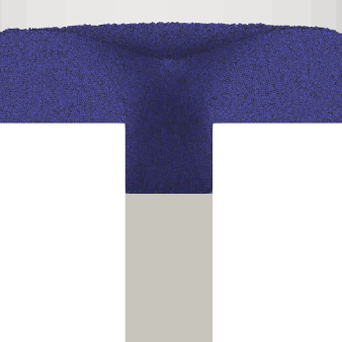
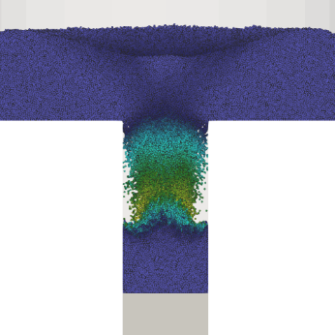
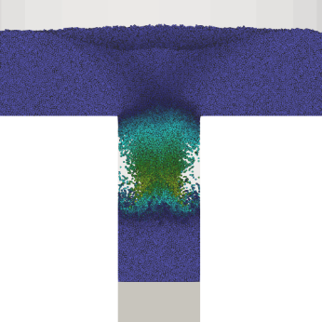
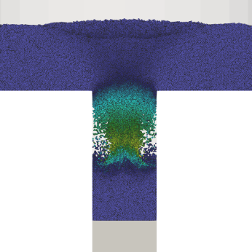
0.020 s
0.040 s
0.060 s
0.080 s
100 mm/s
300 mm/s
500 mm/s
700 mm/s

Slide 5
0.002 s
0.004 s
0.008 s
(a) 100 mm/s
(b) 300 mm/s
(c) 500 mm/s
(d) 700 mm/s

Slide 6

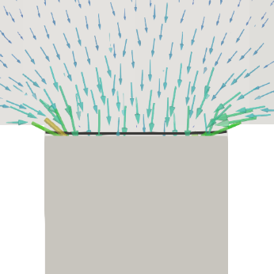

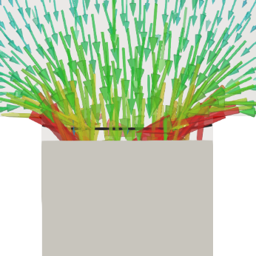
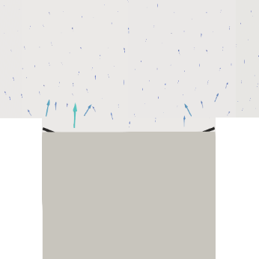
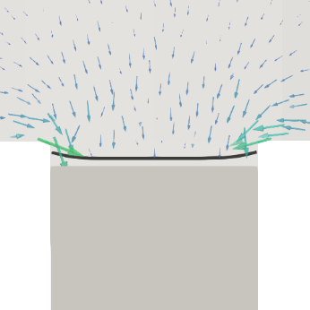
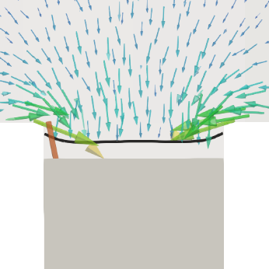





0.002 s
0.004 s
0.008 s
(a) 100 mm/s
(b) 300 mm/s
(c) 500 mm/s
(d) 700 mm/s

Slide 7












0.002 s
0.004 s
0.008 s
(a) 100 mm/s
(b) 300 mm/s
(c) 500 mm/s
(d) 700 mm/s

Slide 8












0.002 s
0.004 s
0.008 s
(a) 100 mm/s
(b) 300 mm/s
(c) 500 mm/s
(d) 700 mm/s

Slide 9
0.070 s
0.090 s
0.110 s
0.130 s
(b) 300 mm/s
(c) 500 mm/s
(d) 700 mm/s

Slide 10




0.020 s
0.040 s
0.060 s
0.080 s
自然落下
500 mm/s
(d) 700 mm/s

Slide 11












0.080 s
0.100 s
0.120 s
0.140 s
300 mm/s
500 mm/s
700 mm/s

Slide 12







0.000 s
0.010 s
0.020 s
0.030 s
(b) 300 mm/s
(c) 500 mm/s
(d) 700 mm/s

Slide 13












0.070 s
0.090 s
0.110 s
0.130 s
(b) 300 mm/s
(c) 500 mm/s
(d) 700 mm/s

